Slide 1
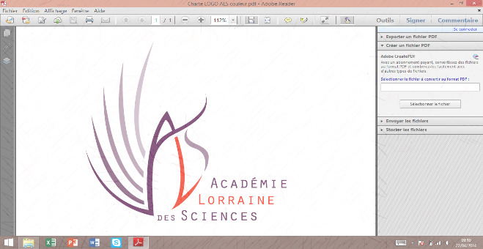
Jeudi 8 Décembre 2016

Slide 2
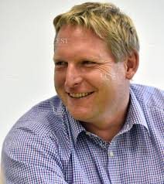

Réception d’un nouveau sociétaire
Frédéric Pautz

Slide 3
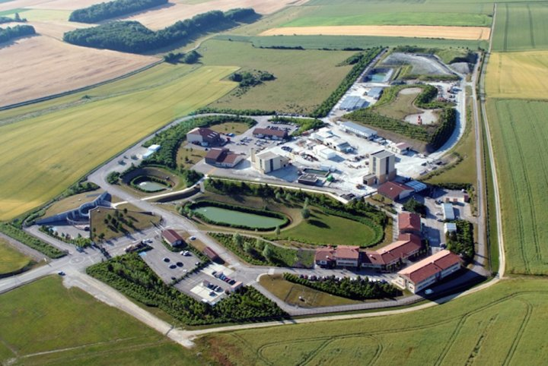
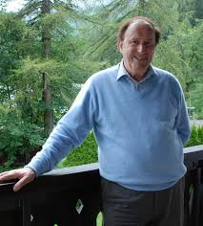
Communication:
« Focus sur le projet CIGEO »
Par Bernard Poty

Slide 4
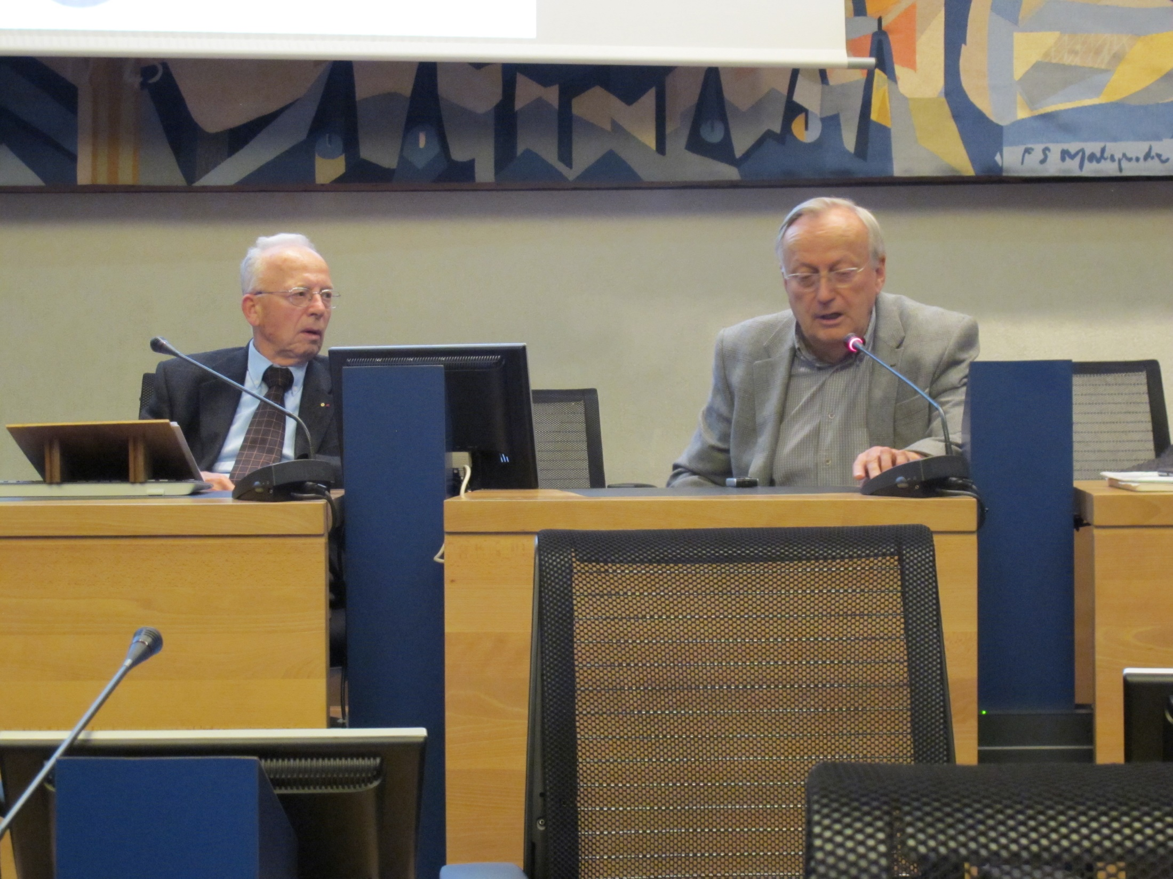

Slide 5
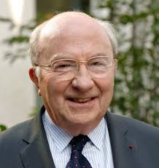
Conférence:
« Essais cliniques et progrès médical :
Approches éthique et juridique »
par Claude Huriet

Slide 6
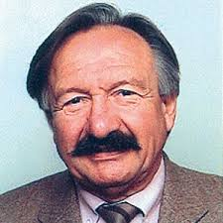
Forum de Dommartemont
Mercredi 14 Décembre à 19h30
Conférence :
L’aluminium dans tous ses états
par André Clément

Slide 7
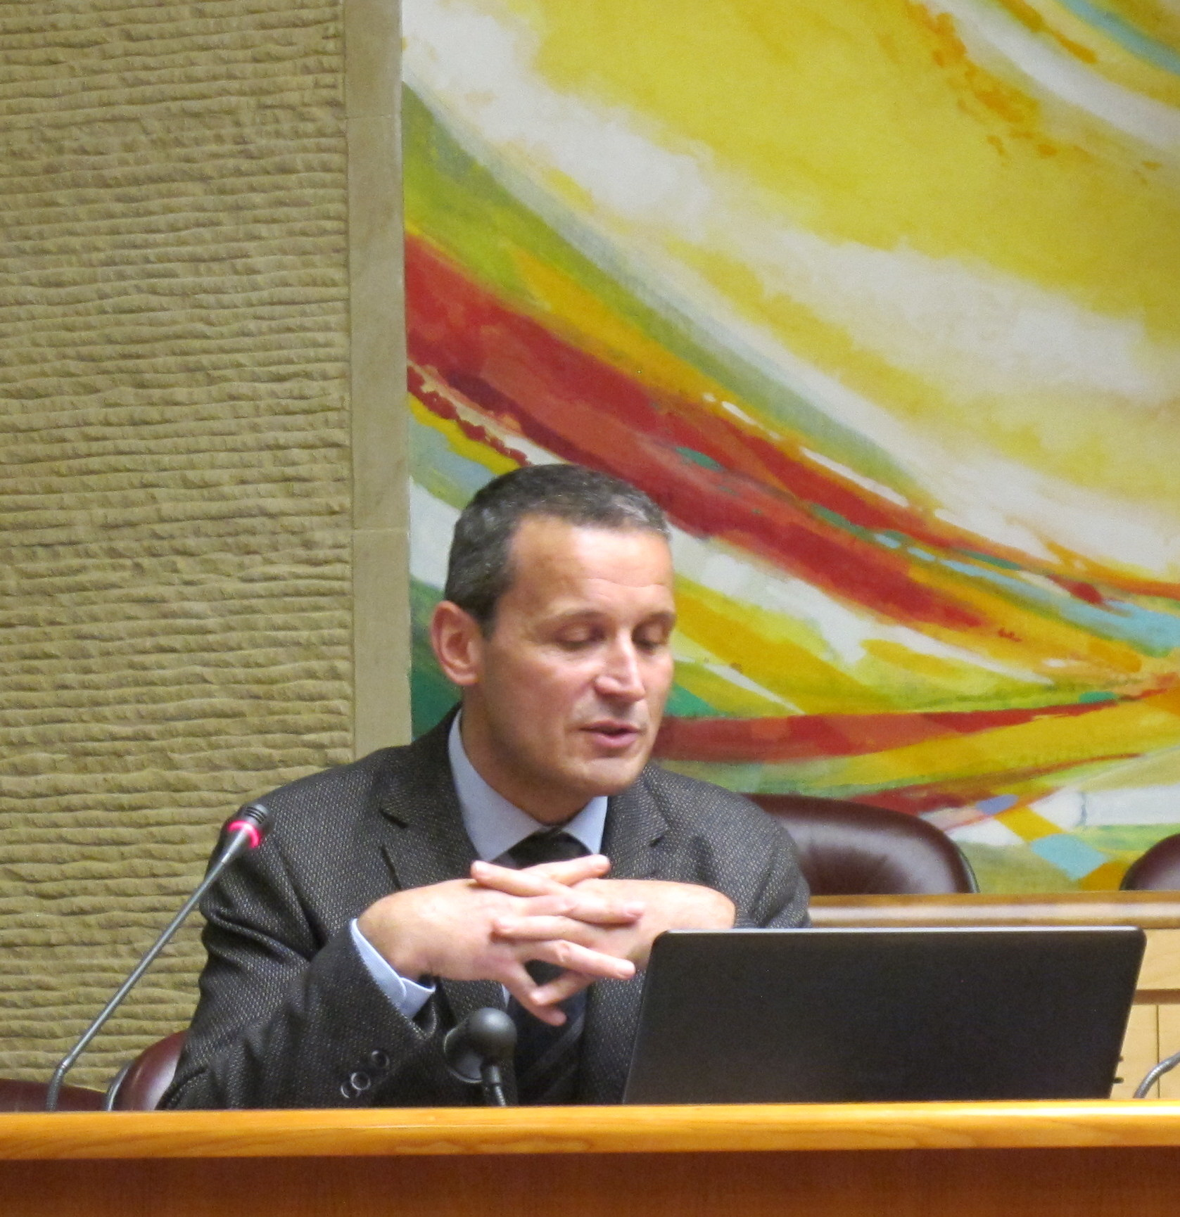

Slide 8
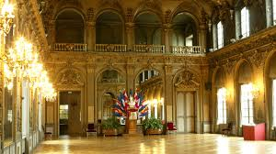
Dimanche 18 Décembre 2016
Grands salons de l’Hôtel de Ville de Nancy à 15 heures
Séance exceptionnelle
Des matériaux pour demain?
Défis, progrès, interrogations.

Slide 9

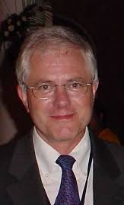
Remise du Prix Fray à
Jean-Marie Dubois

Slide 10
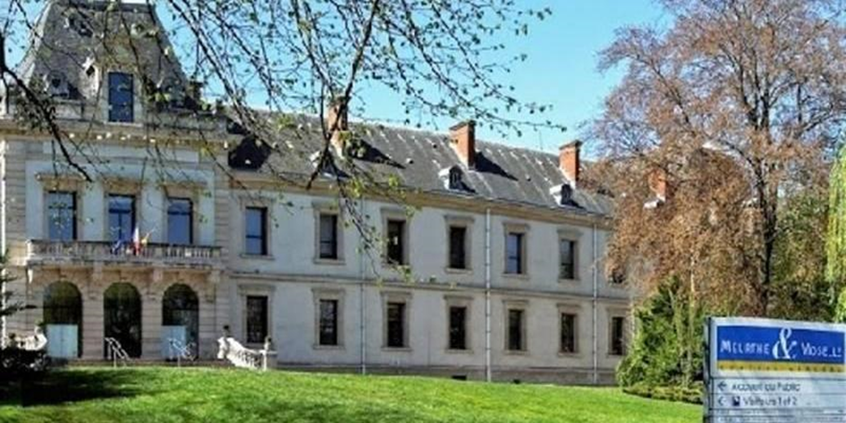
Samedi 21 Janvier 2017 à 10 heures
Hôtel du Département de Meurthe et Moselle
Assemblée Générale Ordinaire
Remise du prix de thèse

Slide 11




Jeudi 23 Février 2017
Colloque sur l’intégrité scientifique
Co-organisé par :
Conférence des Présidents d’Université
Université de Lorraine
Académie Lorraine des Sciences
MURS-IS

Slide 12
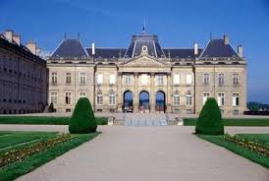
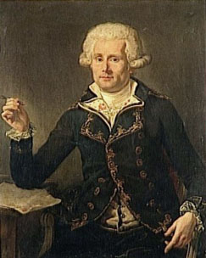
Samedi 18 Mars 2017
7° Rendez-vous de l’ALS au Château de Lunéville
Astronomes et artistes: une harmonie céleste
À l’occasion du 200° anniversaire de la mort de Charles Messier, astronome lorrain.

Slide 13
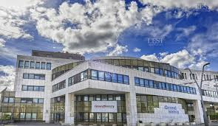
Jeudi 30 Mars 2017 à 15 heures 30
Salle du Conseil de la Métropole du Grand Nancy
Séance thématique proposée par la 1° section:
La couleur et son éclat

Slide 14
